Slide 1
Golang简介
章淼 @ OP
2015/3/26

Slide 2
个人介绍
加入百度前
清华(1994-2006)：1997年开始，网络方面的研究和开发
用户产品研发(2006-2012)：搜狗，指南针，腾讯，木瓜
加入百度后(2012.11 -)
OP BFE团队技术负责人; OPTC网络Topic牵头人
Python/Golang规范委员会成员
编程语言相关
C(1995-), Python(2005-), Golang(2014-)
For More
http://wiki.babel.baidu.com/twiki/bin/view/Main/zhangmiao02

Slide 3
目录
后台程序开发：编程语言的选择
C vs. Python vs. Golang
Golang的几个特性
多参数返回，Slice, Go-routine, GC
Golang环境的准备
开发，编译，上线
BFE团队在Golang方面的实践
一些非常personal的思考

Slide 4
Golang的历史
Start: 2007, Google
Robert Griesemer (V8 JavaScript engine, Chubby)
Rob Pike (Bell Labs, Unix, Plan9, …)
Ken Thompson (Bell Labs, Unix, C)
版本历史
2009/11/10, 开源发布
2011/3/16, 第一个稳定版本r56
2012/3/28，第一个正式版本Go1
每半年发布一个新的版本
2014/12, Go 1.4

Slide 5
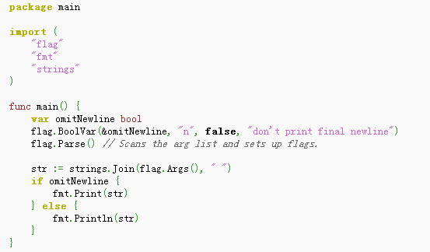
example

Slide 6
后台程序开发的考虑因素(1)
性能
C/C++, Java, Python, Ruby
计算成本是一个需要考虑的问题
并发性
Process, Thread, Event(编程难度)
开发效率
有钱也找不到人；天下武功，唯快不破
语言的描述效率：代码量
语言的简洁、易用
库支持

Slide 7
后台程序开发的考虑因素(2)
大型程序的组织
写几万行的程序和几百行的小程序是完全不同的
数据封装能力
Namespace
可测试能力
单测，覆盖度测量
错误检查能力
有多少时间花费在错误定位上了？
能否在程序运行前 / 编译时发现尽量多的问题
程序异常的trouble shooting

Slide 8
后台程序开发的考虑因素(3)
上线和运维
对运行环境的依赖
对库（动态库）的依赖

Slide 9
后台程序编程的难点
内存的管理
C程序中很大比例的Bug和内容有关
分布式/高并发的处理
10年前还是一个很hot的话题；目前也还没有普遍掌握
CPU资源的调度：Process/Thread/Event
数据的封装和互斥访问；
并行运算逻辑的同步

Slide 10
C vs Python (1)
性能：
相差10倍以上
为什么Python慢: 解释执行，动态类型
并发性能
C：直接用系统的机制
Python: 自己实现的thread, 只能使用一个CPU
开发效率
相差5-10倍
C的内存处理是一个难点
dict/map, list

Slide 11
C vs Python (2)
大型程序的组织
C: 无namespace
Python: 动态类型的噩梦
可测试能力
C、python都有*Unit测试框架
错误检查能力
C: 编译，core dump
调试成本
Python:
无编译，可用pylint做检查，易出低级错误
错误，exception

Slide 12
C vs Python (3)
上线和运维
C: 可编译为独立可执行程序(包括依赖的库)
Python: 需要python运行环境，及依赖的库

Slide 13
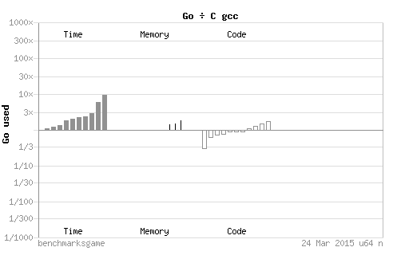
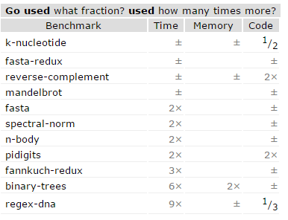
Golang (1)
性能
和C接近(这里省去**字)
http://benchmarksgame.alioth.debian.org/u64/benchmark.php?test=all&lang=go&lang2=gcc&data=u64

Slide 14
Golang (2)
并发性
Go routine: 屏蔽底层的机制，充分利用cpu资源
多线程模型：容易思考 (和event模型对比, node.js的故事)
开发效率
描述能力和python接近
较丰富的库（系统库，第三方库）
大型程序的组织
Package; 不允许循环引用
数据访问的限制(首字母大小写的区别)

Slide 15
Golang(3)
可测试能力
内置的单测和覆盖检查工具，易于做TDD
go test
错误检查能力
严格的编译阶段检查：强类型(对大型项目非常重要)，文件包含，…
Panic，便于定位问题
上线和运维
可编译为独立可执行程序

Slide 16
多参数返回
函数返回值的困惑
int get(int index): 怎么表示出错情况
int get(int index, int *value)
Golang
声明：func get(index int) (int, error)
调用: value, err := get(5)
if err != nil {
// handle error
{
深入讲解见《python编程规范讲解》
http://learn.baidu.com/courseInfo.html?courseId=947

Slide 17
Array, slice
类似于python中的list
Array
var a [4]
int a[0] = 1
i := a[0]
Slice
a := make([]int, 1)
a = append(a, 1, 2, 3)

Slide 18

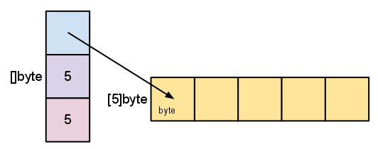
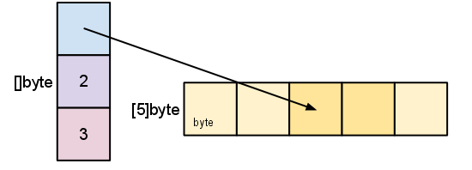
Slice
s := make([]byte, 5)
s = s[2:4]

Slide 19
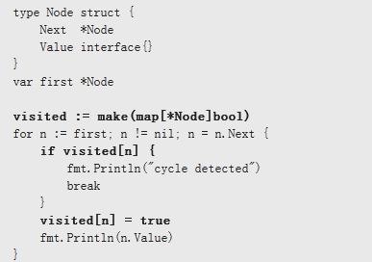
map
用法和python中的dict类似
key的类型更加灵活

Slide 20
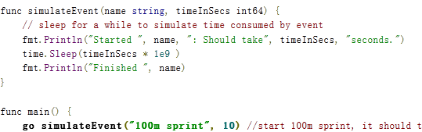
Goroutine
Goroutine
编程机制类似于thread
使用者不需要知道底层细节(优点？缺点？)
设置cpu的使用
runtime.GOMAXPROCS(runtime.NumCPU())

Slide 21
关于内存
Python vs C
内存的使用量也是需要考虑的（相差10倍）
Python内存优化的技巧
Golang的内存消耗
令人惊奇的少
在一些情况下，比C可能还要少

Slide 22

GC
最可能成为性能瓶颈的地方(没有免费午餐)
GC的时候，所有的go-routine都会停下来
GC的成本和对象数有密切的关系
在10w的时候延迟已经比较明显
魏为&陶春华会有详细的说明

Slide 23
Golang环境 – 开发
开发
Windows和linux均可（只要不涉及cgo）
环境变量
export GOROOT=/home/zhangmiao02/software/go
export GOPATH=/home/zhangmiao02/go-bfe/golang-lib:/home/zhangmiao02/go-bfe/go-bfe
Go的开发包：直接从golang.org下载
Go的库(我们的方式)：
下载代码源文件，统一放在golang-lib中

Slide 24
一般的目录结构
/Go // Go开发包
/src
/pkg
/my_proj // 项目目录
/src
/main // 主程序，package main
/my_pkg_1 //
/my_pkg_2
/golang-lib // 共用库文件目录
/src
/code.google.com
/www.baidu.com

Slide 25
Golang环境 – 编译
# unzip go environment
tar zxvf ../golang-lib/go/go1.2.linux-amd64.tar.gz >/dev/null
# prepare PATH, GOROOT and GOPATH (必须使用绝对路径)
export PATH=$(pwd)/go/bin:$PATH
export GOROOT=$(pwd)/go
export GOPATH=$(pwd)
cd ..
export GOPATH=$(pwd)/golang-lib:$GOPATH
cd waf-server
go test waf_server # 运行单测
go build src/main/waf_server.go # 编译为可执行程序

Slide 26
BFE团队在Golang方面的实践
2014.1 开始调研
2014.3-6 基于golang实现WAF-Engine
投入不到2个RD
2014.4-2015.1 重构BFE核心转发引擎
搞定GC延迟问题
每日转发700亿以上的流量
BFE全面转向Golang
原来基于C或Python的程序都会被重构
Golang已经成为BFE的重要支撑技术

Slide 27
什么情况下适合用Golang?
大部分的Python程序都可以改用Golang
性能、可靠性都可以获得很大提升
例外情况：使用了C扩展的库，如NumPy
使用C/C++实现的大部分离线程序
Gc延迟应该不是一个问题
Cpu消耗的成本是最重要的考量
使用C/C++实现的在线程序
在某些场合下，gc延迟的问题可以被绕过
CPU的成本也需要考虑
一个关于性能的个人观点
在语言上的性能损失，有可能通过更好的架构/算法来弥补
更低的实现成本，使得 架构/算法的优化 更为简单

Slide 28
Some Open Issues
Performance
如何看待Golang和C的性能差异？
Benchmark没有统一的结论
“性价比”在各种情况下不同
大胆假设，小心求证；开放的态度
学习成本
This is a very very old question
My opinion：语言的学习不是很大的问题
Golang vs Java
我现在没有想好答案，让时间来回答吧
我的信仰：没有什么东西是绝对的，我们永远都在找一个最好的平衡点

Slide 29
关于C++, Java
我的最爱: C, Python, Golang
简洁，直接
我们的目的是 实现功能，而不是 学习语法
有太多的所谓的编程书：讲的是语法，而不是怎么写程序
C++和Java是我一辈子不想碰的语言
C++：太多的可能性，很容易被滥用；数据封装才是本质
Java：过于的教条；JVM的故事；Java框架的故事
框架的副作用
使开发更简单，还是变得更复杂？
通用 vs 专用？
低成本的编程语言 更容易实现自己的框架

Slide 30
After all, 语言只是一种工具
没有任何语言是Silver Bullet
在适合的场合 使用适合的编程语言
编码不只是工程、也是艺术
为什么叫Architect?
预告：《百度代码艺术》
好的产品/系统 永远是 人/团队 精神的反映
产品、系统、程序、文档 是不同的 表达 方式
好的工具也需要善用，程序最重要的是思想
贪婪/恐惧 的来源是 无知
Don’t follow.
领导是否同意，Google是否在用，都不是决定性的理由，而只是reference
思考、决断，而不是盲从

Slide 31
总结
Golang
Python的开发效率，C的执行效率
GC延迟的问题可以被解决/绕过
3-5年内golang将在后台开发中取代C / C++
C已经成为这个时代的“汇编语言”
golang也会蚕食python的空间
互联网技术的生态
进化：不以个人的意志为转移
进化速度的加快：和生物的进化类似
编程语言的变化也是一种进化（淘汰）过程
百度应该拥抱Golang
百度应该成为中国在Golang方面的领导力量

Slide 32
Stay Hungry, Stay Foolish Q & A

